Slide 1
Муромский институт (филиал) федерального государственного бюджетного образовательного учреждения высшего образования «Владимирский государственный университет имени Александра Григорьевича и Николая Григорьевича Столетовых».
Курсовая работа
Тема: Разработка АИС отдела по грузоперевозкам
Выполнил: студент группы ИБ-122 Болотин Д.П.
Руководитель: кандидат технических наук, доцент Колпаков А.А.

Slide 2
Цель работы: создание ИС для работы с БД грузоперевозок, которая будет обеспечивать удобное взаимодействие пользователей и персонала.
Задачи:
Разработать модели данных.
Разработать базу данных.
Создать многопользовательское приложение.

Slide 3
Сравнение языков программирования
Критерий | C++ | C#
Производительность | Высокая | Средняя
Сложность использования | Сложная | Простая
Гибкость | Высокая | Средняя
Интеграция | Ограниченная | Отличная с .NET
Безопасность | Низкая (ручное управление памятью) | Высокая (автоматическая сборка мусора)

Slide 4
Сравнение сред программирования
Критерий | Visual Studio | Eclipse
Производительность | Высокая | Высокая
Простота | Удобная | Средняя
Гибкость | Высокая | Высокая
Интеграция | Отличная с экосистемой MS | Кроссплатформенная
Безопасность | Высокая | Высокая

Slide 5
Сравнение СУБД
Критерий | SQLite | MySQL
Производительность | Высокая | Высокая
Простота | Простая | Средняя
Гибкость | Низкая | Высокая
Интеграция | Локальное хранилище данных | Веб-разработка
Безопасность | Высокая | Высокая

Slide 6
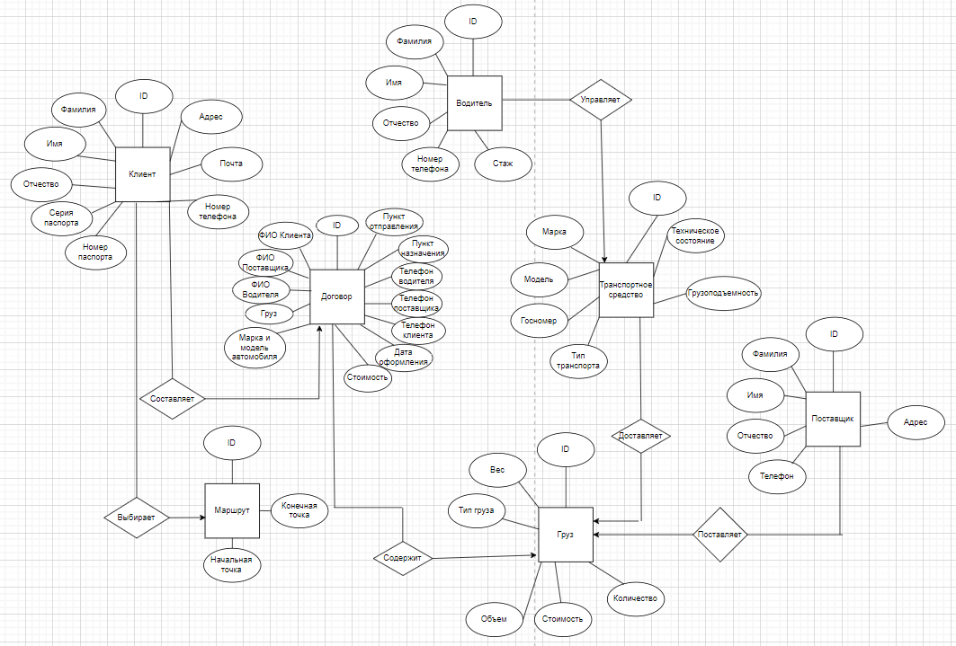
Концептуальная модель
Рис. 3 – Концептуальная модель данных

Slide 7
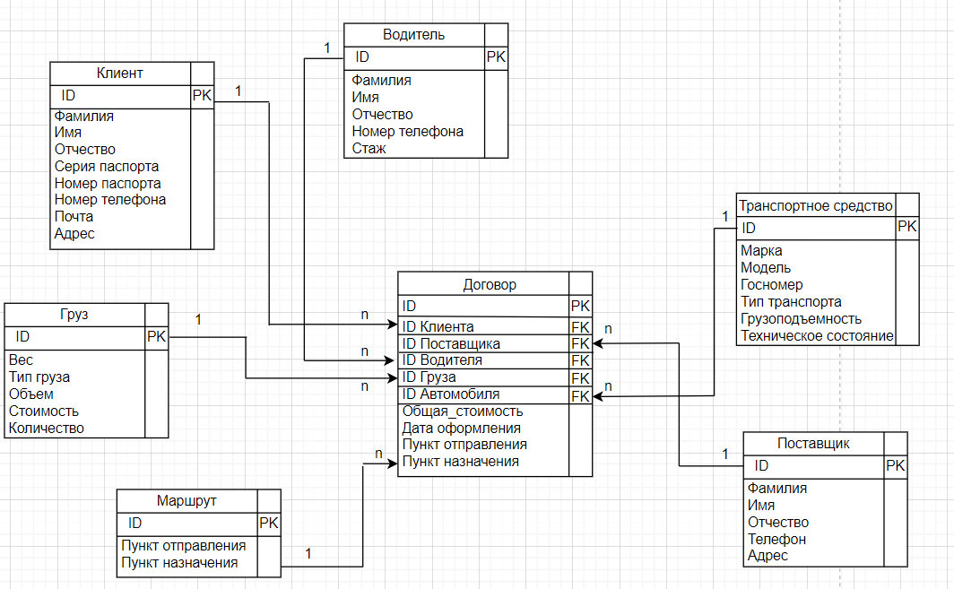
Логическая модель
Рис. 4 – Логическая модель данных

Slide 8
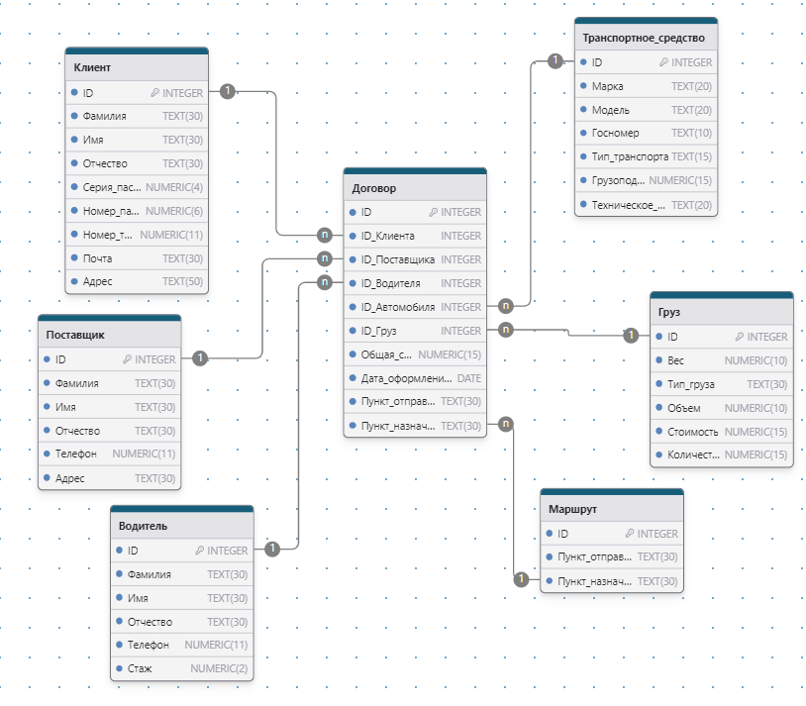
Физическая модель
Рис. 5 – Физическая модель данных

Slide 9
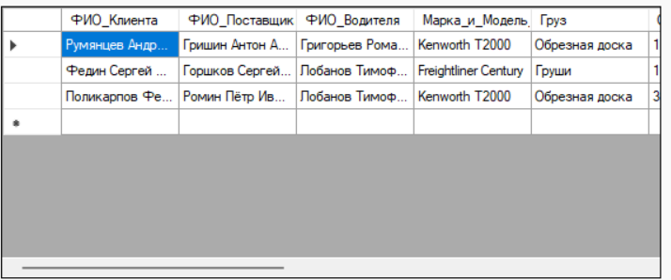
Создание SQL-запросов
SELECT
Договор.ID,
Клиенты.ФИО AS ФИО_Клиента,
Поставщики.ФИО AS ФИО_Поставщика,
Водители.ФИО AS ФИО_Водителя,
Автомобили.Марка || ' ' || Автомобили.Модель AS Марка_и_Модель_Авто Грузы.Название AS Груз
FROM
Договор
LEFT JOIN
Клиенты ON Договор.ID_Клиента = Клиенты.ID
LEFT JOIN
Поставщики ON Договор.ID_Поставщика = Поставщики.ID
LEFT JOIN
Водители ON Договор.ID_Водителя = Водители.ID
LEFT JOIN
Автомобили ON Договор.ID_Автомобиля = Автомобили.ID
LEFT JOIN
Рис. 6 – Вывод данных

Slide 10
Создание SQL-запросов
INSERT INTO Клиент (Фамилия, Имя, Отчество, [Серия_паспорта], [Номер_паспорта], [Номер_телефона], Почта, Адрес) VALUES (@surname, @name, @lastName, @seria, @number, @telephone, @mail, @address)"
UPDATE Клиент SET Фамилия = @surname, Имя = @name, Отчество = @lastName, [Серия_паспорта] = @seria, [Номер_паспорта] = @number, [Номер_телефона] = @telephone, Почта = @mail, Адрес = @address WHERE ID = @id"
DELETE FROM Клиент WHERE ID = @id

Slide 11
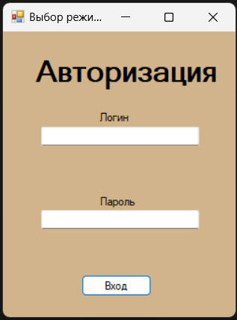
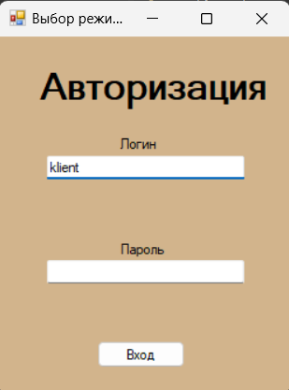
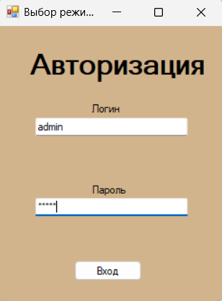
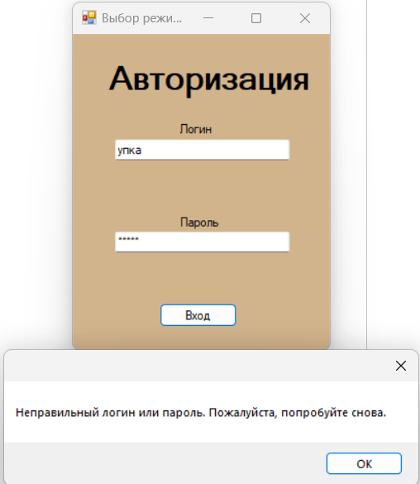
Тестирование АИС
Рис. 7 – Окно авторизации
Рис. 8 – Ввод данных от учетной записи клиента
Рис. 9 – Ввод данных от учетной записи администратора
Рис. 10 – Ошибка при авторизации

Slide 12
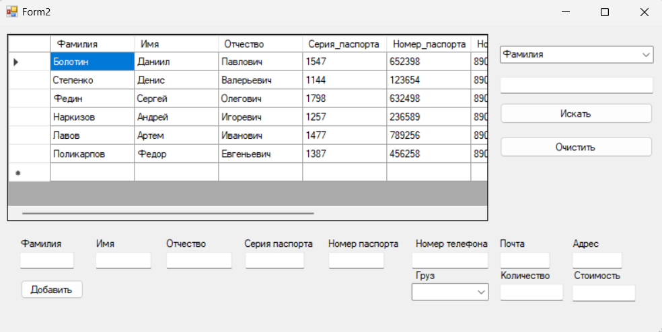
Тестирование АИС
Рис. 11 – Рабочее окно клиента

Slide 13
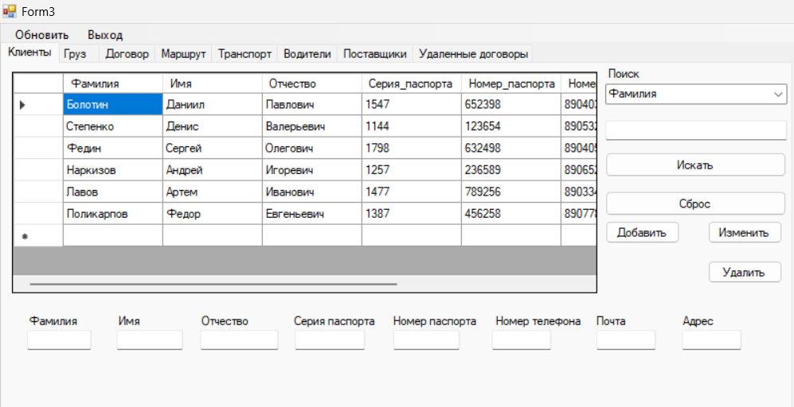
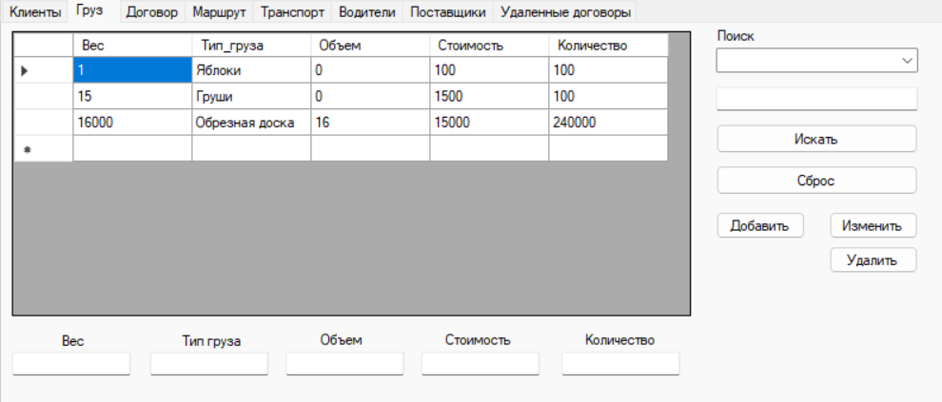
Тестирование АИС
Рис. 12 – Пример страницы на форме администратора
Рис. 13 – Страница «Груз»

Slide 14
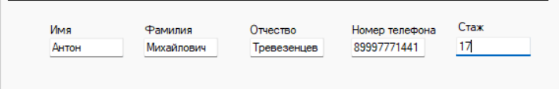
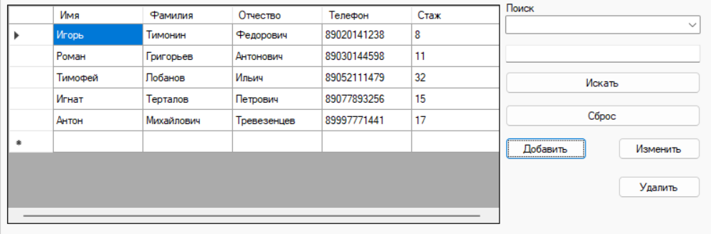
Тестирование АИС
Рис. 14 – Заполнение тестовых полей
Рис. 15 – Пример добавления записи в таблицу «Водители»

Slide 15
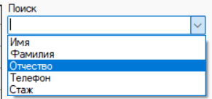
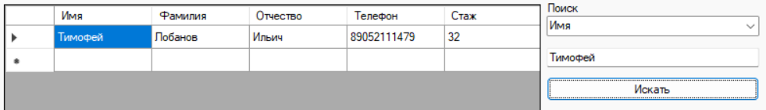
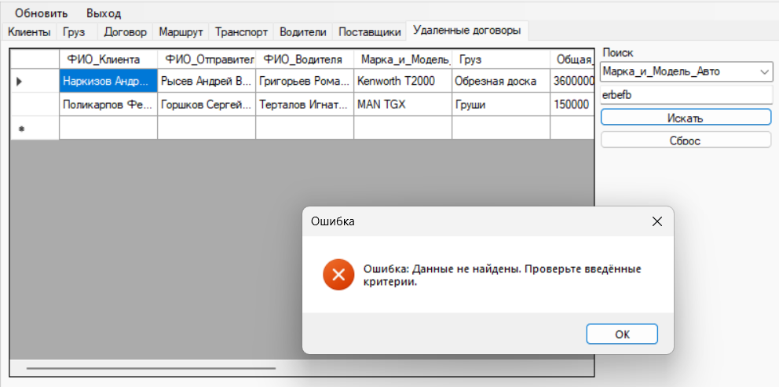
Тестирование АИС
Рис. 16 – Выбор параметра поиска
Рис. 17 – Результат поиска в таблице «Водители»
Рис. 18 – Ошибка при поиске

Slide 16
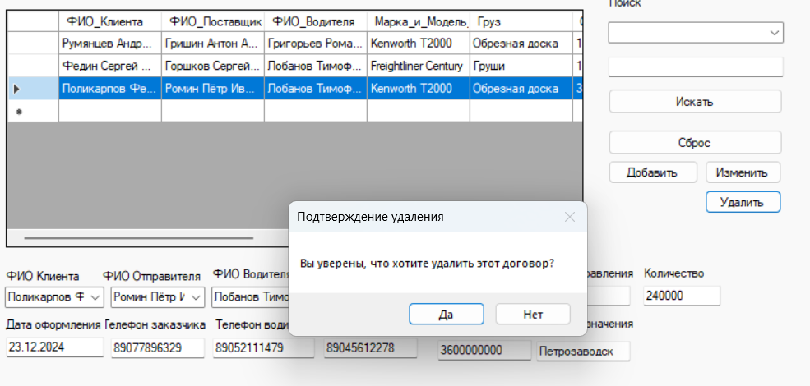
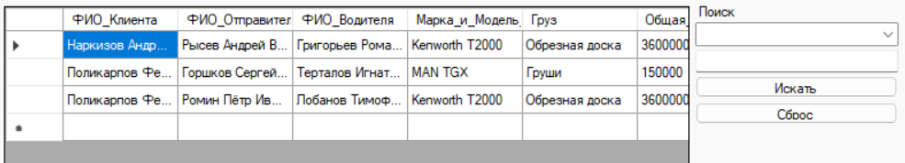
Тестирование АИС
Рис. 19 – Удаление записи из таблицы Договор
Рис. 20 – Результат удаления

Slide 17
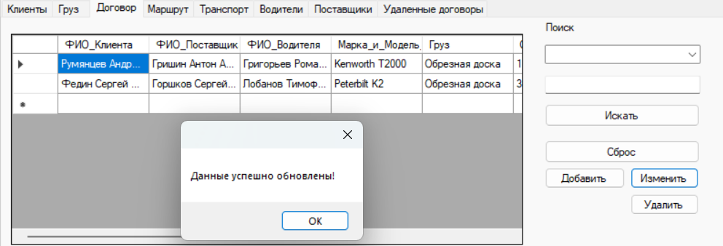
Тестирование АИС
Рис. 21 – Изменение записи

Slide 18
Заключение
В ходе данной курсовой работы были решены поставленные задачи, направленные на создание Автоматизированной Информационной Системы (АИС) для отдела по грузоперевозкам. Основное внимание уделялось разработке базы данных, обеспечивающей эффективное управление данными. Использование такой системы позволяет автоматизировать процессы оформления договоров.

